Slide 1
ระบบ โรงรับจำนำ

Slide 2
ภาพ รวม

Slide 3
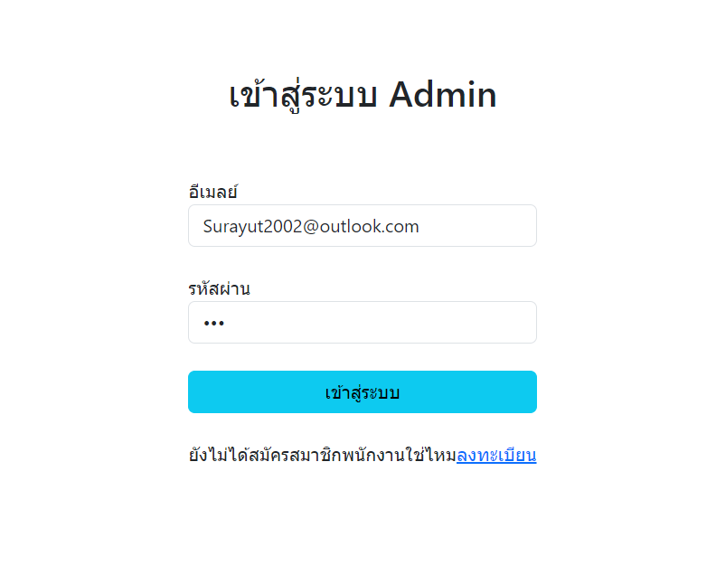

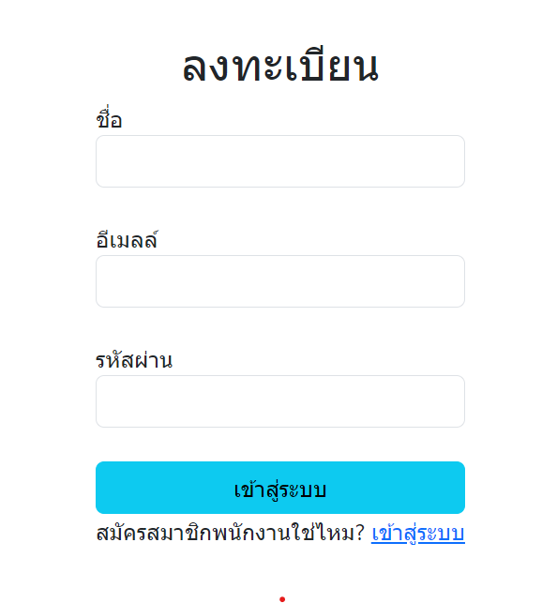

Slide 4
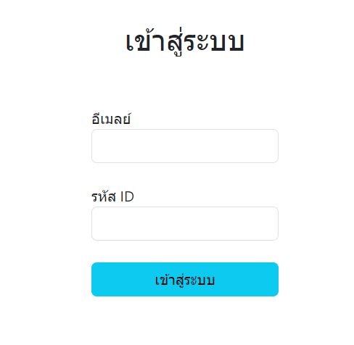
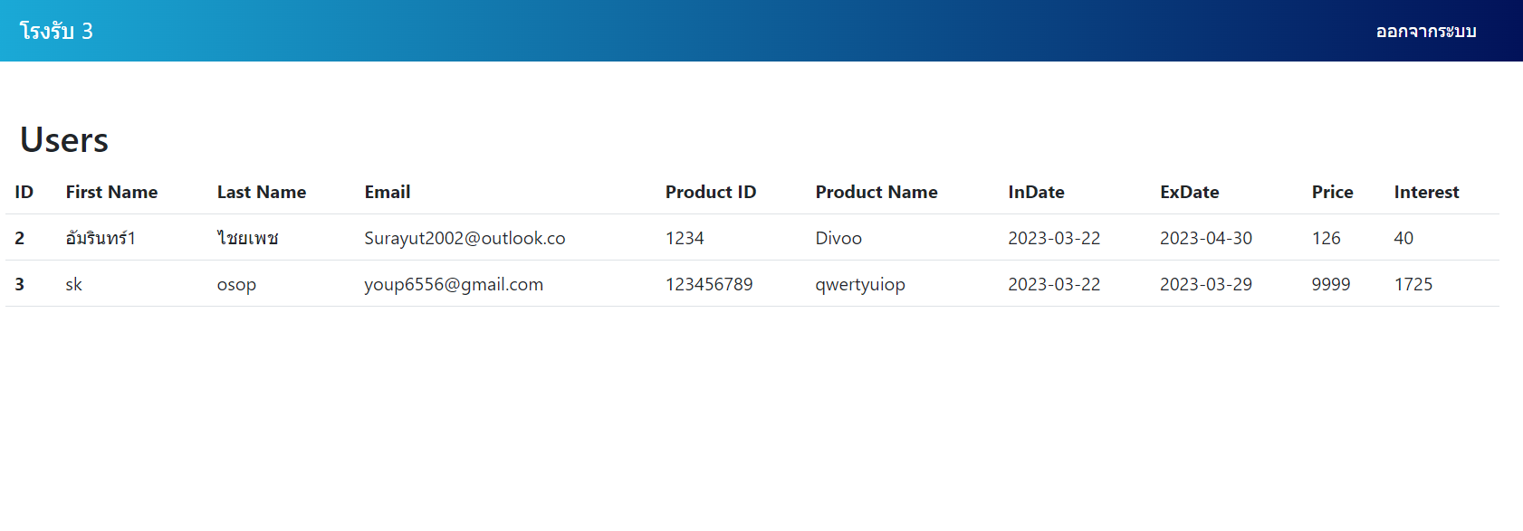

Slide 5
การ ใช้งาน

